Slide 1
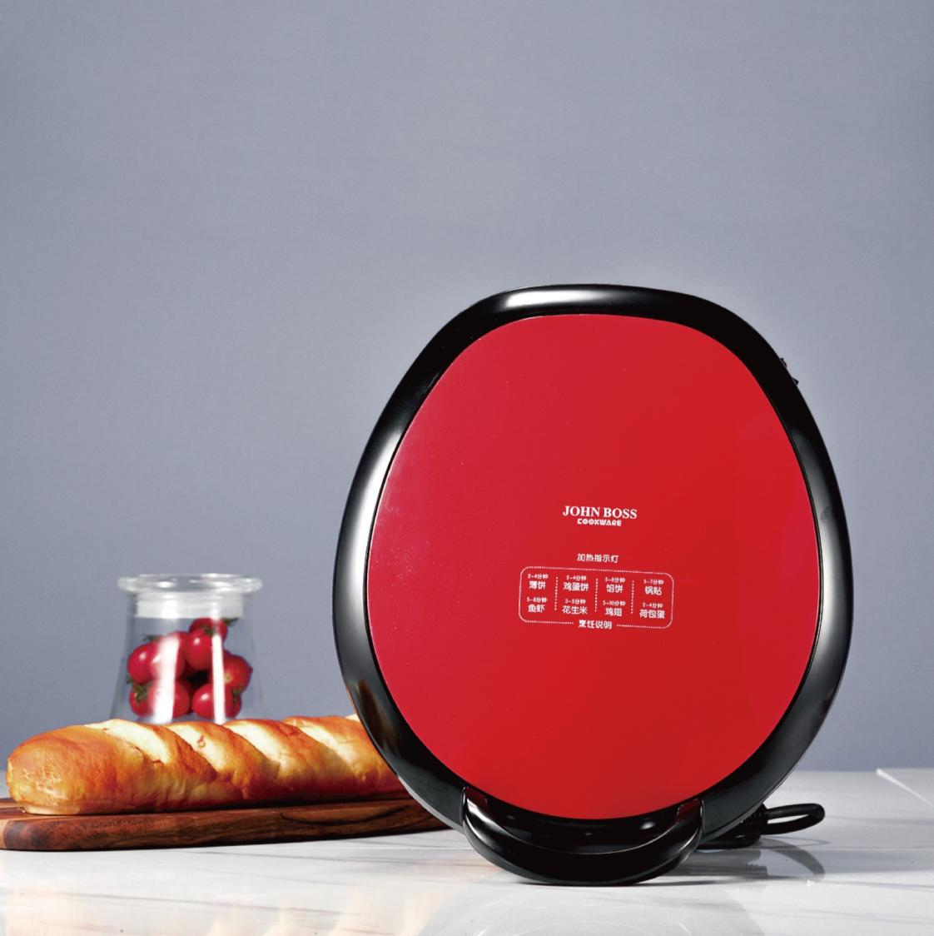


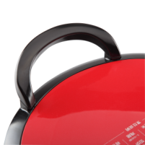
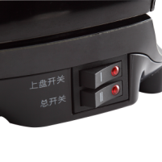
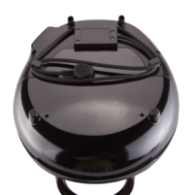
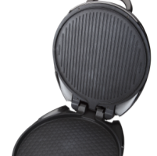
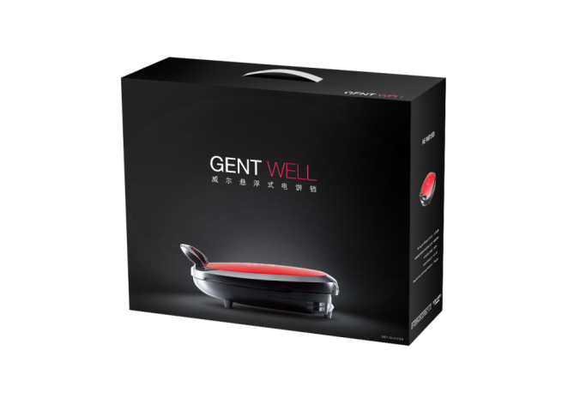
威尔 悬浮式电饼铛 HE-WB1500
建议零售价： ¥ 359元
供货价：135
特点：
¤ 全能烹饪
¤上盖180度展开
¤ 自动精准温控
¤ 大尺寸烤盘
¤上下独立加热
烤盘直径：300mm
包装尺寸： 415x150x335mm
毛 重 ：2.3kg
额定功率：1500W
装箱数量：4PCS
控制方式：按钮控制
画 册
10页

